Slide 1








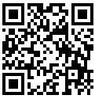
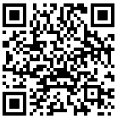
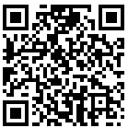
УПРАВЛЕНИЕ ФЕДЕРАЛЬНОЙ НАЛОГОВОЙ
СЛУЖБЫ ПО ХАНТЫ-МАНСИЙСКОМУ АВТОНОМНОМУ ОКРУГУ ЮГРЕ
СРОК ПРЕДСТАВЛЕНИЯ НАЛОГОВОЙ
ДЕКЛАРАЦИИ ПО ФОРМЕ 3-НДФЛ
НЕ ПОЗДНЕЕ 30 АПРЕЛЯ
ПРЕДСТАВИТЬ НАЛОГОВУЮ ДЕКЛАРАЦИЮ
НЕОБХОДИМО ПРИ ПОЛУЧЕНИИ ДОХОДА
ОТ ПРОДАЖИ ИМУЩЕСТВА
В ПОРЯДКЕ ДАРЕНИЯ
ОТ ПРОДАЖИ ЦЕННЫХ БУМАГ
ОТ СДАЧИ В АРЕНДУ ИМУЩЕСТВА
В ВИДЕ ВЫИГРЫША, НЕ ПРЕВЫШАЮЩЕГО 15 ТЫСЯЧ РУБЛЕЙ
ИНЫЕ ДОХОДЫ
СРОК УПЛАТЫ НАЛОГА
НА ДОХОДЫ ФИЗИЧЕСКИХ ЛИЦ
НЕ ПОЗДНЕЕ 15 ИЮЛЯ
Личный кабинет
налогоплательщика
Уплата
налогов и пошлин
Подробная
информация
8 (800) 222-22-22
www.nalog.gov.ru

